Slide 1

出埃及記研經

Slide 2
課程安排
我們會用三個月, 11堂課.
一同走入出埃及記中, 神如何建立祂百姓成為君尊祭司和神藉著建造會幕來建造神的家的心意和策略之中.
*** 每週上課的經文內容，
就是那週預讀經文的進度！
 | 主 題 | 經文內容 | 上課日 (預定)
1. | 從世界出來 a. 出埃及記概論 b. 世界的定義 c. 世界的轄制 d. 巴別塔 | 1:1 – 1:22 | 8/30
2. | 從世界拉出來的人 | 2:1 – 3:22 | 9/6
3. | 神的救贖器皿 | 4:1 – 6:30 | 9/13
4. | 救贖出於耶和華 埃及十災/逾越節 | 7:1 – 15:21 | 9/20
5. | 在曠野中煉淨和訓練 曠野中的試煉 | 15:22 - 18:27 | 9/27
6. | 來到西乃山朝見神 西乃山神人立約/十誡/律法典章 | 19:1 - 24:18 | 10/4
7. | 會幕 - 我要在那裡與你相會 神藉著會幕住在人類中, 向人啟示祂自己 | 25:1 - 27:21 | 10/11
8. | 會幕 -祭司的國度與聖別 祭司的服飾, 祭司的任職 | 28:1 - 31:18 | 10/18
9. | 山上的敬拜 vs. 金牛犢的敬拜 | 32:1 – 33:23 | 11/1
10. | 會幕 – 建造會幕 神給人進到神面前的一張屬靈地圖 | 34:1 – 38:31 | 11/8
11. | 會幕立起 – 神的同在 | 39:1 – 40:38 | 11/15

Slide 3
創世記 起源之書
出埃及記 救贖之書
建造之書

Slide 4
出埃及記概論
出埃及記書名
七十士希臘文譯本則以“Exodus”開頭，是「出走」或「離開」的
意思；意指人原陷在罪中作奴隸，神的救贖就是使人脫離罪惡和世界
的捆綁。
出埃及記作者
本書為「摩西五經」之一，一般聖經學者均同意，「摩西五經」的
作者為摩西(可十二26~27)。本書的內證，也證明摩西是《出埃及記》
的作者(參出十七14；廿四4；卅四27)。
本書可算是摩西的自傳，他詳盡描述他幼年的生活；作者也很熟悉
當地的地理環境，又詳細記載他如何蒙召，這一切都說明摩西親自
撰寫本書。

Slide 5
出埃及記概論
寫作的年代和時間
按照本書所記載，自雅各攜眷下埃及，至摩西帶領以色列人出埃及，其間共有 430 年(出十二40~41)。本書大約成書於以色列人進入西乃
曠野的初期，領受律法、製作並豎立會幕(參出四十1~2)之後不久，
就在西乃曠野某地(或許是西乃山)書寫而成，其時約為主前1450年。
本書內容所包括的時間約有二百十六年，自 1706BC ~ 1490BC 止。
約在中國歷史商朝早期 (商朝 1783BC ~ 1122BC)

Slide 6
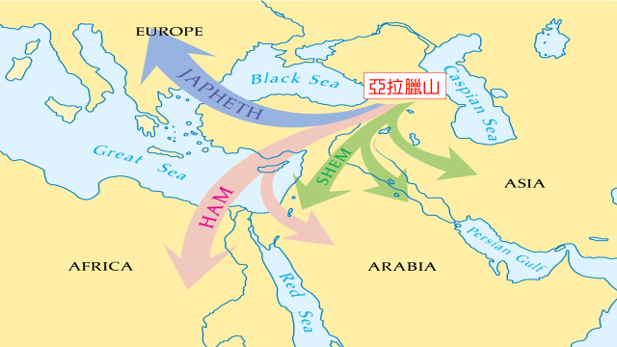
埃及和巴比倫都是預表世界

Slide 7
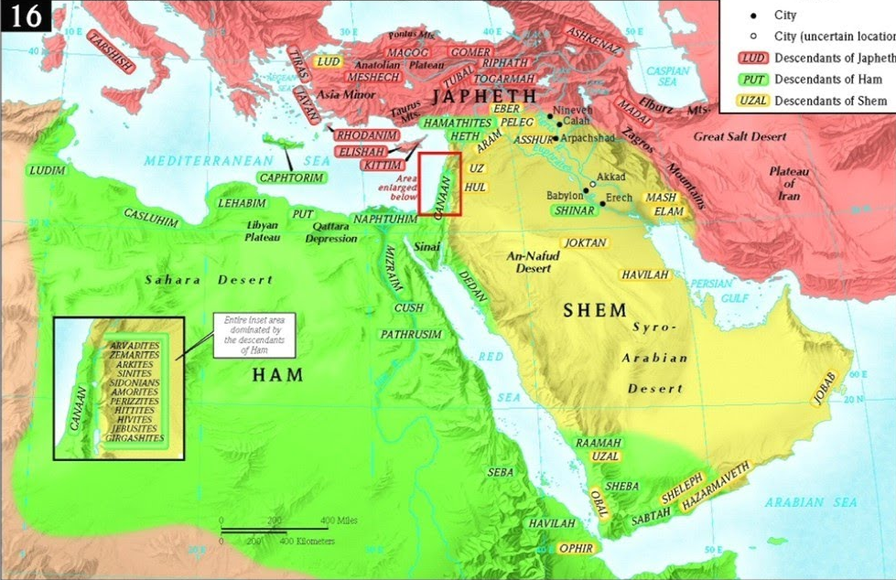

閃
含

Slide 8
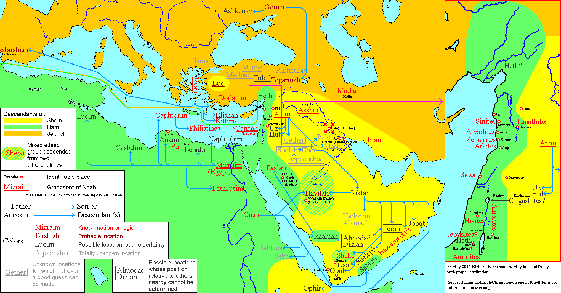
歌篾
雅弗的子孫
提拉
瑪各
土巴
雅完
米設
瑪代

Slide 9
路德
亞述
亞蘭
以攔
亞法撒
閃的子孫

Slide 10
含的後代 (創10:6-14)
含的兒子是古實(黑, 依索匹亞)、麥西(埃及)、弗(利比亞)、迦南。
古實的兒子是西巴、哈腓拉、撒弗他、拉瑪、撒弗提迦。
拉瑪的兒子是示巴、底但。

Slide 11
迦南
弗
麥西
古實
含的子孫

Slide 12
含的後代 (創10:6-14)
含的兒子是古實(黑, 依索匹亞)、麥西(埃及)、弗(利比亞)、迦南。
古實的兒子是西巴、哈腓拉、撒弗他、拉瑪、撒弗提迦。
拉瑪的兒子是示巴、底但。
古實又生寧錄(反叛, 那勇者, 有膽量)，
他為世上(地) 英雄(強壯, 大能者) 之首(開始, 褻瀆, 玷污)。
他在耶和華面前是個英勇(強壯,大能者) 的獵戶(打獵, 供應, 食物)，
所以俗語說：「像寧錄在耶和華面前是個英勇(強壯,大能者) 的
獵戶(打獵, 供應, 食物)。」

Slide 13
寧錄
迦南
弗
麥西
古實
含的子孫

Slide 14
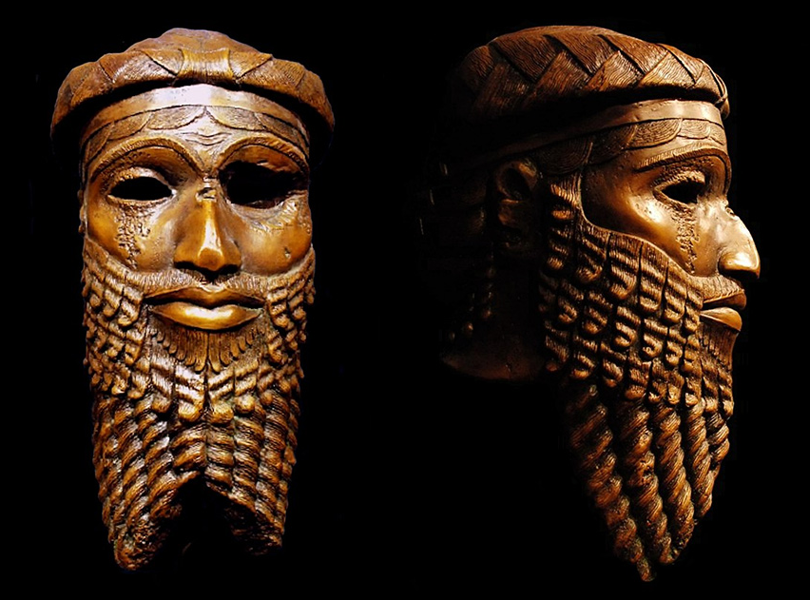
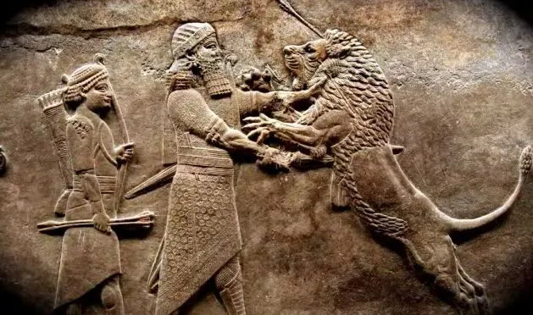
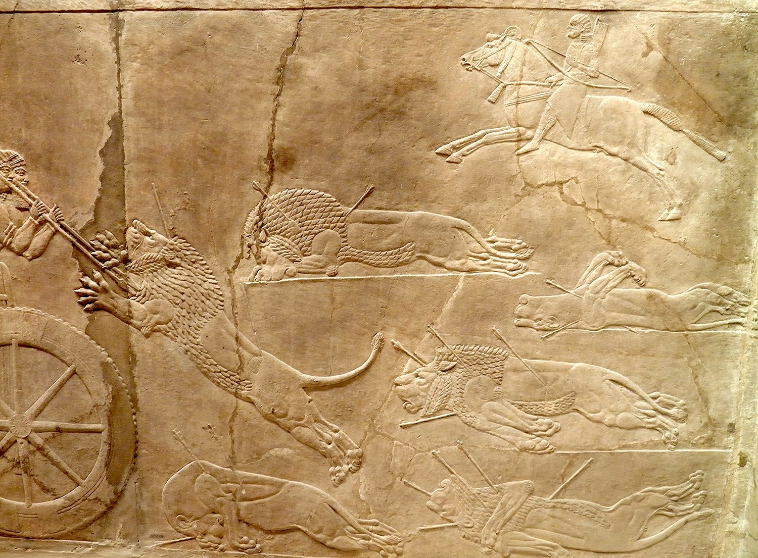
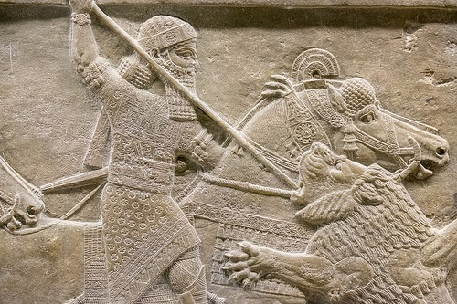
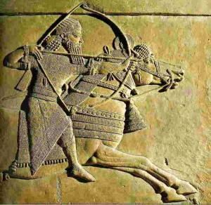

Slide 15
10 他國(帝國, Kingdom) 的起頭(開始的, 最好的, 首要)
是巴別(巴比倫, 混亂)，以力(長的)，亞甲(精細的)，甲尼(阿努神的
堡壘)，都在示拿地(兩條河流的國家, 吼獅之地)。
11 他從那地出來往亞述(一步) 去，建造尼尼微(寧錄的住處)、
利河伯(寬闊的地方)、迦拉(精力)，
12 和尼尼微、迦拉中間的利鮮(馬勒)，這就是那大城(興奮, 痛苦)。

Slide 16
亞述
示拿

Slide 17
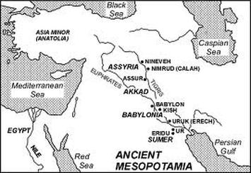
尼尼微
迦拉
亞述
亞甲
巴別
以力

Slide 18
人類第一個極權帝國 (創11:1-4)
1 那時，天下(全地) 人的口音(嘴唇, 語言)、言語(說話, word) 都是
一樣(one, 唯一)。
2 他們往東邊遷移(出發) 的時候，在示拿地(兩條河流的國家, 吼獅之地)
遇見一片平原，就住在那裡。

Slide 19
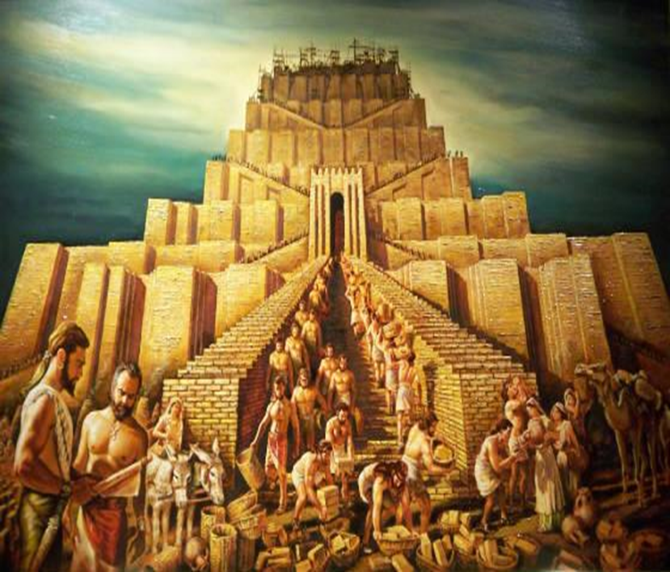
人類第一個極權帝國 (創11:1-4)
3 他們彼此商量(說, 宣告) 說：
「來吧！(給予吧！) 我們要做(白) 磚，
把磚燒透(燃燒+燃燒) 了。」他們就拿
磚當石頭，又拿石漆(柏油, 瀝青)
當灰泥。
4 他們說：「來吧！(給予吧！) 我們要
建造一座城(興奮, 痛苦) 和一座塔(高台)，
塔頂通天，為要傳揚我們的名(名聲)，
免得(恐怕) 我們分散在全地上。」

Slide 20
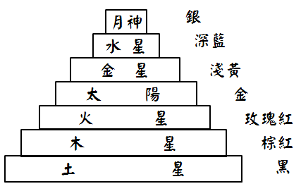
巴別塔
是偶像敬拜的起始
奧祕哉！大巴比倫，
作世上的淫婦和一切可憎之物的母。
(啟17:5)
他大聲喊著說：巴比倫大城傾倒了！
傾倒了！成了鬼魔的住處和各樣污穢之靈的巢穴，並各樣污穢可憎之雀鳥的巢穴。因為列國都被她邪淫大怒的酒傾倒了。
地上的君王與她行淫；地上的客商因她
奢華太過就發了財。(啟18:2-3)
邪惡世界體系的開始
(cosmos)

Slide 21
神的介入 (創11:5-9)
5 耶和華降臨，要看看世人(人的兒子) 所建造的城和塔。
6 耶和華說：「看哪，他們成為一樣的人民(one + 國家, 人民)，
都是一樣的言語(all+one+嘴唇, 語言)，如今既做起
這事來(開始, 褻瀆, 玷污)，以後(現在) 他們所要做(計劃, 意圖) 的事
就沒有不成就(切除, 圈住) 的了。
7 我們下去(給予)，在那裡變亂(混和, 混淆) 他們的口音(嘴唇, 語言)，
使他們的言語(嘴唇, 語言) 彼此不通(聽, 了解)。」
8 於是耶和華使他們從那裡分散在全地上；他們就停工，不造那城了。
9 因為耶和華在那裡變亂(混和, 混淆) 天下人的言語(嘴唇, 語言)，
(在那裡+神) 使眾人分散在全地上，所以那城名叫巴別(巴比倫, 混亂)。

Slide 22
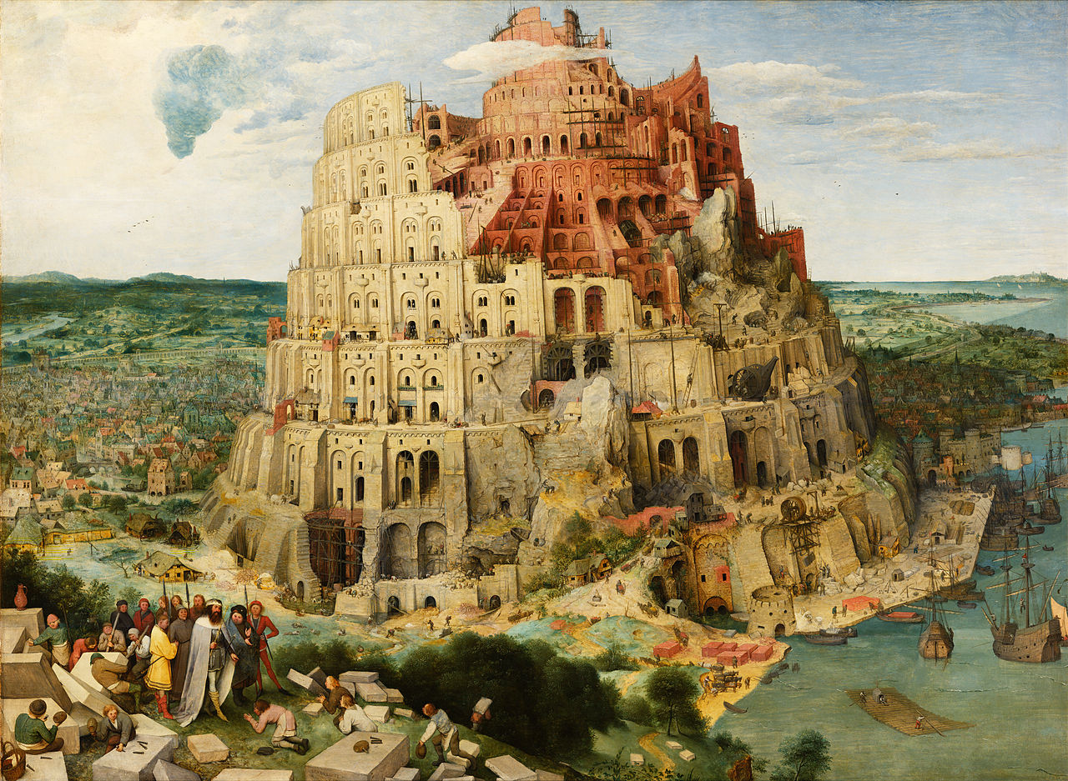

Slide 24
寧錄
迦南
弗
麥西
古實
含的子孫

Slide 25
埃及也是含的後代 (創10:13-14)
麥西(埃及) 生路低人、亞拿米人、利哈比人、拿弗土希人、
帕斯魯細人、迦斯路希人、迦斐託人；
從迦斐託出來的有非利士人。
人類的人種都由挪亞一家而來，
漢人的血統是那一族的？

Slide 26
三. 世界的定義:
“kosmos”, 宇宙, 世人, 世界作為居住的地方,
人類存在的機制(system, 系統), 妝飾
世界是神所設立的
他在世界，世界(cosmos) 也是藉著他造的，世界卻不認識他。
他到自己的地方來，自己倒不接待 他。凡接待他的，
就是信他名的人，他就賜他們權柄，作神的兒女。(約1:10-12)
創造宇宙(世界, cosmos) 和其中萬物的神，既是天地的主，就不住
人手所造的殿，(使17:24)

Slide 27
如今世界在撒旦的掌管下, 撒旦是世界的王
魔鬼又帶他上了一座最高的山，
將世上(世界, cosmos) 的萬國與萬國的榮華都指給他看，對他說:
“你若俯伏拜我，我就把這一切都賜給你”, 耶穌說：「撒但，退去吧！因為經上記著說：當拜主你的神，單要事奉他。」 (太4:8-10)
現在這世界(cosmos) 受審判，這世界(cosmos)的王要被趕出去。
(約 12:31)

Slide 28
主耶穌基督降世是為拯救這世界
「神愛世人(世界, cosmos) ，甚至將他的獨生子賜給他們，
叫一切信他的，不至滅亡，反得永生。
因為神差他的兒子降世(世界, cosmos) ，不是要定世人(世界, cosmos)的罪，乃是要叫世人(世界, cosmos) 因他得救. (約 3: 16-17)
基督徒是世上的鹽/世上的光 (約壹 4:4, 5:4-5)
小子們哪，你們是屬神的，並且勝了他們；因為那在你們裡面的，
比那在世界(世界, cosmos) 上的更大。
因為凡從神生的，就勝過世界(世界, cosmos) ；
使我們勝了世界(世界, cosmos)的，就是我們的信心。
勝過世界(世界, cosmos) 的是誰呢？不是那信耶穌是神兒子的嗎？

Slide 29
基督徒不屬這世界, 世界是與我們為敵的
你們若屬世界，世界必愛屬自己的；只因你們不屬世界(cosmos) ，
乃是我從世界中揀選了你們，所以世界就恨你們。(約15:19)
那時，你們在其中行事為人，隨從今世(世界, cosmos) 的風俗，
順服空中掌權者的首領，就是現今在悖逆之子心中運行的邪靈。
我們從前也都在他們中間，放縱肉體的私慾，隨著肉體和心中所喜好的去行，本為可怒之子，和別人一樣。(弗 2:2-3)
你們這些淫亂的人哪，豈不知與世俗(世界, cosmos) 為友就是與神
為敵嗎？所以凡想要與世俗(世界, cosmos) 為友的，就是與神為敵了。(雅 4:4)

Slide 30
基督徒在這世界, 卻不可愛世界
不要愛世界(cosmos) 和世界(cosmos) 上的事, 人若愛世界(cosmos) ,
愛父的心就不在他裡面了. 因為凡世界(cosmos) 上的事,
就像肉體的情慾，眼目的情慾，並今生的驕傲，都不是從父來的，
乃是從世界(cosmos) 來的。這世界(cosmos) 和其上的情慾都要過去，惟獨遵行神旨意的，是永遠常存。(約壹2: 15-17)
你們不要以外面的辮頭髮，戴金飾，穿美衣為妝飾(世界,cosmos) ，…
(彼前 3:3)
世界
世界上的事 –
肉體的情慾，眼目的情慾，並今生的驕傲

Slide 31
1:1 以色列的眾子，各帶家眷，和雅各一同來到埃及。他們的名字記在下面。
1:2 有流便、西緬、利未、猶大、
1:3 以薩迦、西布倫、便雅憫、
1:4 但、拿弗他利、迦得、亞設。
1:5 凡從雅各而生的，共有七十人。約瑟已經在埃及。
1:6 約瑟和他的弟兄，並那一代的人，都死了。
1:7 以色列人生養眾多，並且繁茂，極其強盛，滿了那地。
1:8 有不認識約瑟的新王起來，治理埃及，
1:9 對他的百姓說：「看哪，這以色列民比我們還多，又比我們強盛。
1:10 來吧，我們不如用巧計待他們，恐怕他們多起來，日後若遇甚麼爭戰的
事，就連合我們的仇敵攻擊我們，離開這地去了。」
1:11 於是埃及人派督工的轄制他們，加重擔苦害他們。他們為法老建造兩座
積貨城，就是比東和蘭塞。
1:12 只是越發苦害他們，他們越發多起來，越發蔓延；埃及人就因以色列人
愁煩。

Slide 32
1:13 埃及人嚴嚴地使以色列人做工，
1:14 使他們因做苦工覺得命苦；無論是和泥，是做磚，是做田間各樣的工，
在一切的工上都嚴嚴地待他們。
1:15 有希伯來的兩個收生婆，一名施弗拉，一名普阿；埃及王對她們說：
1:16 「你們為希伯來婦人收生，看她們臨盆的時候，若是男孩，就把他殺了；
若是女孩，就留她存活。」
1:17 但是收生婆敬畏 神，不照埃及王的吩咐行，竟存留男孩的性命。
1:18 埃及王召了收生婆來，說：「你們為甚麼做這事，存留男孩的性命呢？」
1:19 收生婆對法老說：「因為希伯來婦人與埃及婦人不同；希伯來婦人本是
健壯的，收生婆還沒有到，她們已經生產了。」
1:20 神厚待收生婆。以色列人多起來，極其強盛。
1:21 收生婆因為敬畏 神， 神便叫她們成立家室。
1:22 法老吩咐他的眾民說：「以色列人所生的男孩，你們都要丟在河裡；
一切的女孩，你們要存留她的性命。」

Slide 33
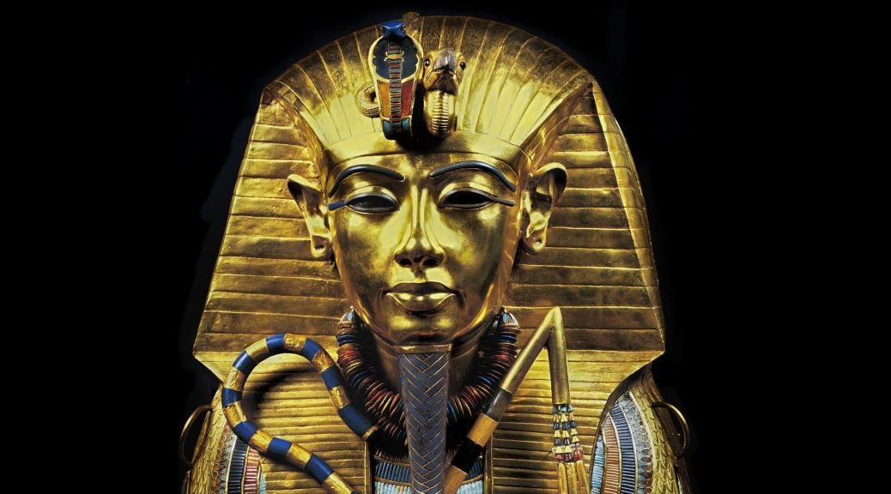
四. 選民在世界中被轄制
1. 神預定以色列人下埃及
耶和華對亞伯蘭說：「你要的確知道，
你的後裔必寄居別人的地，又服事那地的人；那地的人要苦待他們四百年。
(創15:13-14)
神既知道以色列人要被苦待，
為何又要他們下埃及？

Slide 34
四. 選民在世界中被轄制
2. 神的選民在世界中繁衍茂盛
以色列的眾子, 各帶家眷, 和雅各一同來到
埃及。凡從雅各而生的，共有七十人。
(1:1-5)
B. 以色列人生養眾多，並且繁茂，極其強盛，
滿了那地。(1:7)
C. 只是越發苦害他們，他們越發多起來，
越發蔓延；(1:12)

Slide 35
四. 選民在世界中被轄制
3. 神的選民讓這世界不安
看哪，這以色列民比我們還多，又比我們
強盛。來吧，我們不如用巧計待他們，恐怕
他們多起來，日後若遇什麼爭戰的事，
就連合我們的仇敵攻擊我們，離開這地去了.
(1:9-10)
B. 只是越發苦害他們，他們越發多起來，
越發蔓延；埃及人就因以色列人愁煩。(1:12)

Slide 36
4. 這世界苦待神的選民
來吧，我們不如用巧計待他們，… (1:10)
B. 於是埃及人派督工的轄制他們，加重擔苦害
他們。他們為法老建造兩座積貨城，就是
比東和蘭塞。(1:11)
C. 埃及人嚴嚴地使以色列人做工，使他們因
做苦工覺得命苦；無論是和泥，是做磚，
是做田間各樣的工，在一切的工上都
嚴嚴地待他們。 (1:13-14)

Slide 37
4. 這世界苦待神的選民
D.“你們為希伯來婦人收生，看他們臨盆的
時候，若是男孩，就把他殺了；
若是女孩，就留他存活.” (1:16)
E. 以色列人因做苦工，就歎息哀求，他們的
哀聲達於神. 神聽見他們的哀聲，就記念
他與亞伯拉罕、以撒、雅各所立的約.
神看顧以色列人，也知道他們的苦情。
(2:23-25)

Slide 38
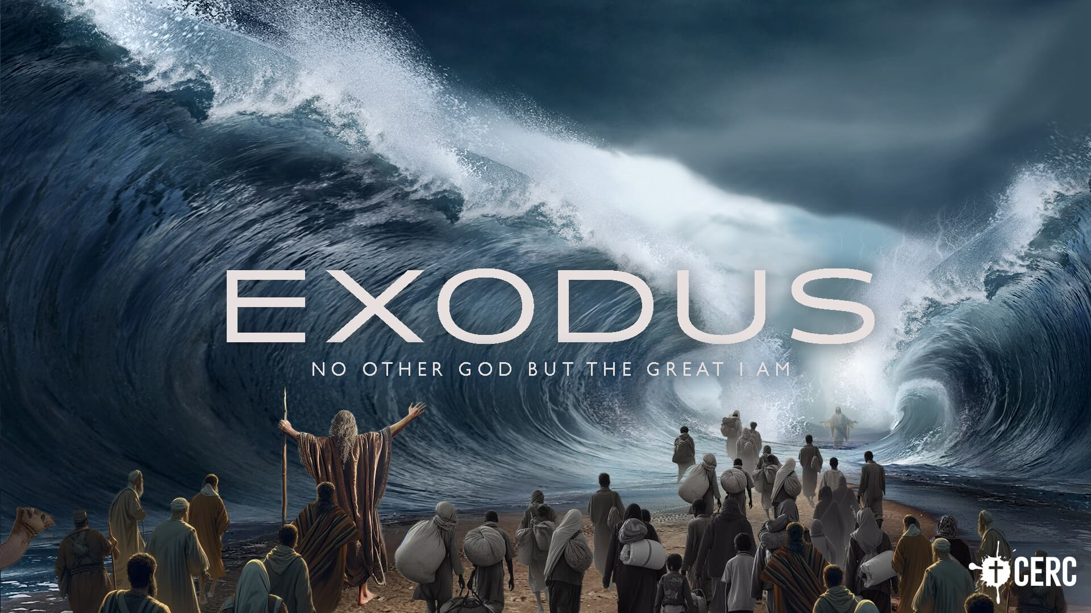
出埃及記研經

